Slide 1
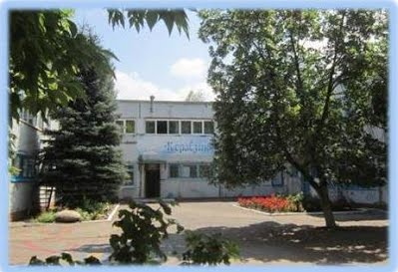
Государственное бюджетное общеобразовательное учреждение Самарской области основная общеобразовательная школа № 19 имени Героя Социалистического Труда А.С.Федотовой г. Новокуйбышевска г.о. Новокуйбышевск структурное подразделение «Детский сад «Кораблик»
Индекс : 446201 Самарская область г. Новокуйбышевск ул. Карбышева 22-а
Презентацию подготовили
Воспитатель:
Неклюдова Галина Юрьевна
Кезина Татьяна Александровна

Slide 2
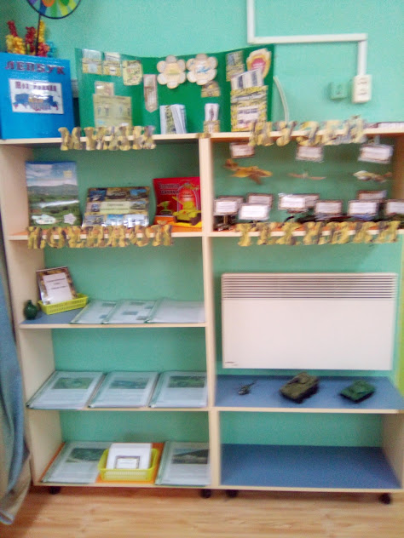
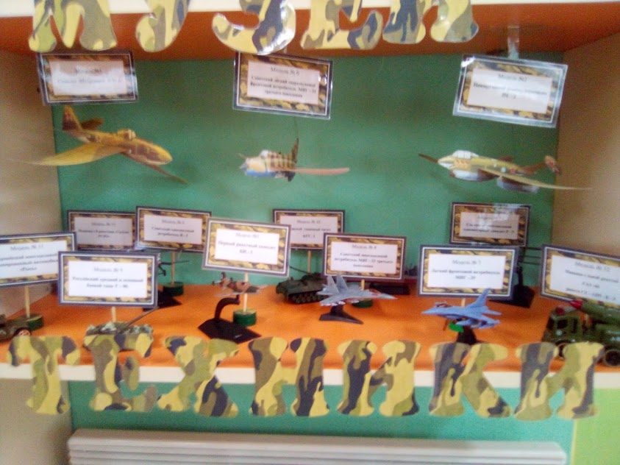
Мини-музей Военной техники

Slide 3
Проект «Мини-музей Военной техники»
Целевая группа: дети старшего и подготовительного возраста, педагоги ДОУ, родители.
Цель проекта: Знакомство детей с различными видами военной техники, а также представления о профессии «Военный»
Задачи проекта:
- развитие гражданско- патриотического воспитания;
- расширять знания детей о военной технике ;
- расширить знания о военных профессиях;
- способствовать умению работать в группе;

Slide 4
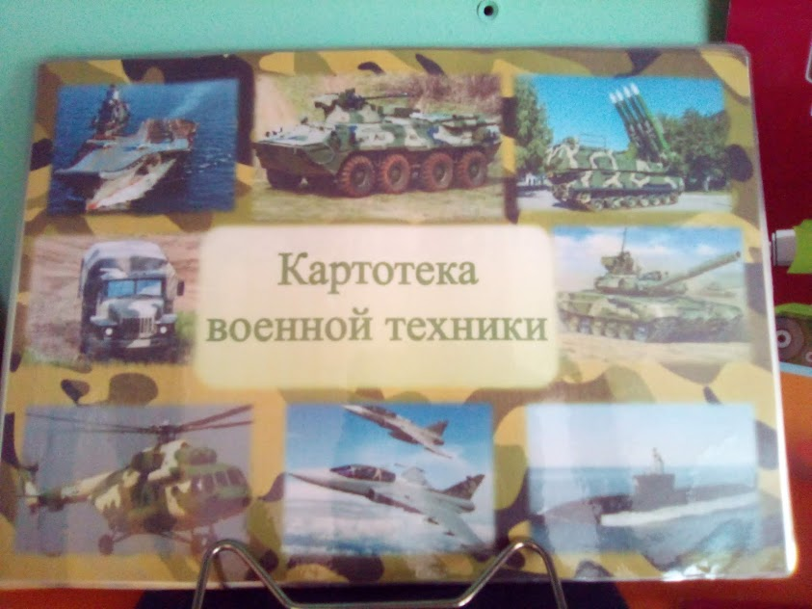
Когда на занятиях к 23 февраля или 9 мая начинаем говорить о военных, военной технике, дети всегда с интересом слушают и участвуют в беседе. Им это интересно. На основе этого и возникла идея создание данного проекта. Проект является долгосрочным. Патриотическое воспитание формируется с дошкольного возраста.

Slide 5
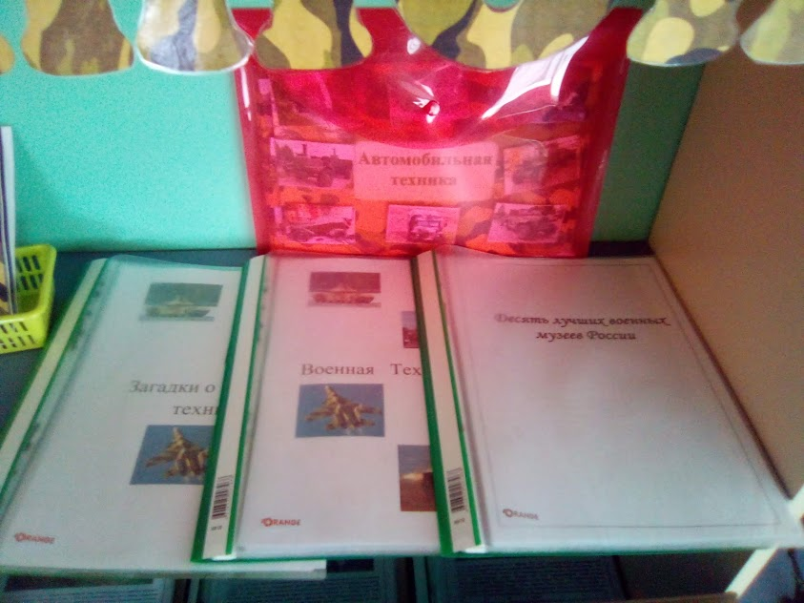
Проект предусматривает активное участие каждого дошкольника в различных видах деятельности совместно с педагогом ДОУ или родителями.
Деятельность педагогов сводится к созданию условий для раскрытия познавательных и творческих способностей детей.

Slide 6
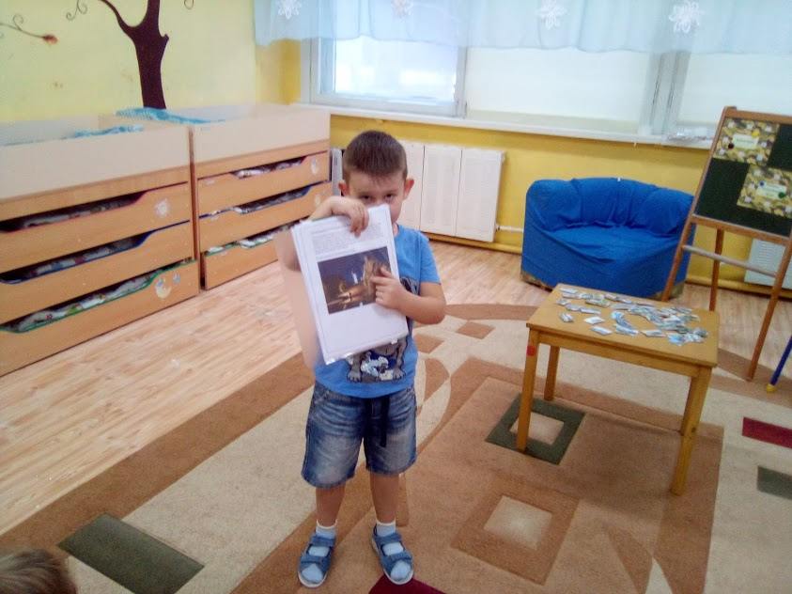
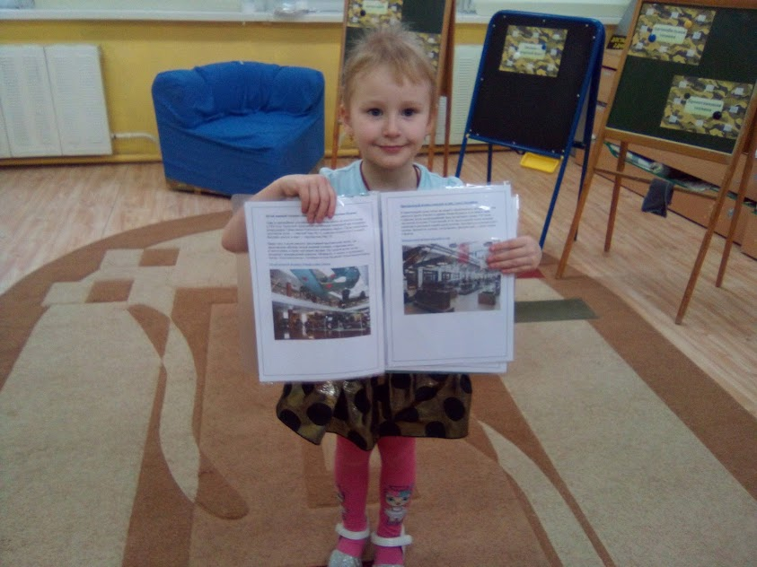
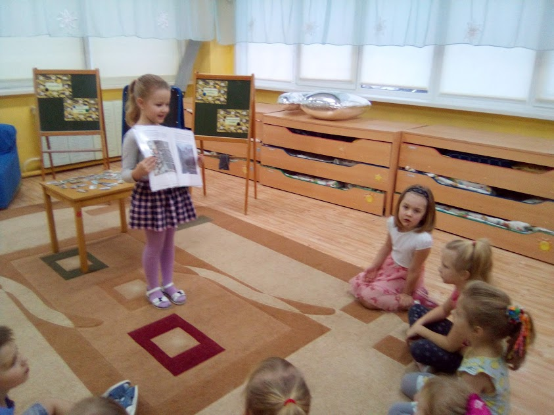
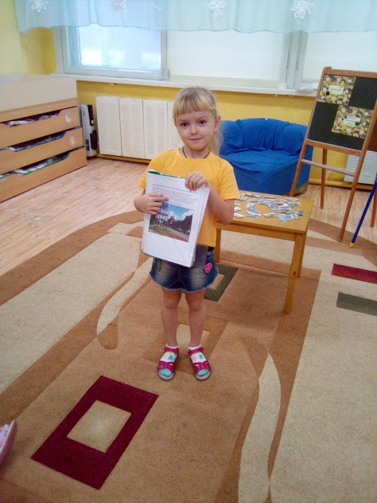
В результате выполнения проекта у детей сформировалось понимание того, что связано с военной техникой. Создан новый уголок в группе «Мини-музей Военной техники». Ребята вместе с родителями подготовили доклады о военной технике.

Slide 7
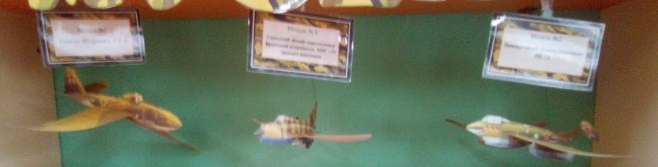
Уголок пополнился самодельными моделями военной техники ( самолетами )

Slide 8
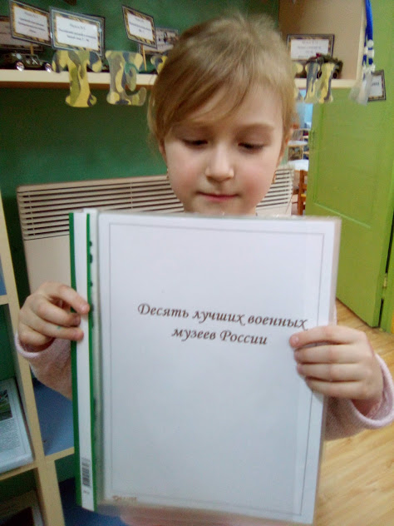
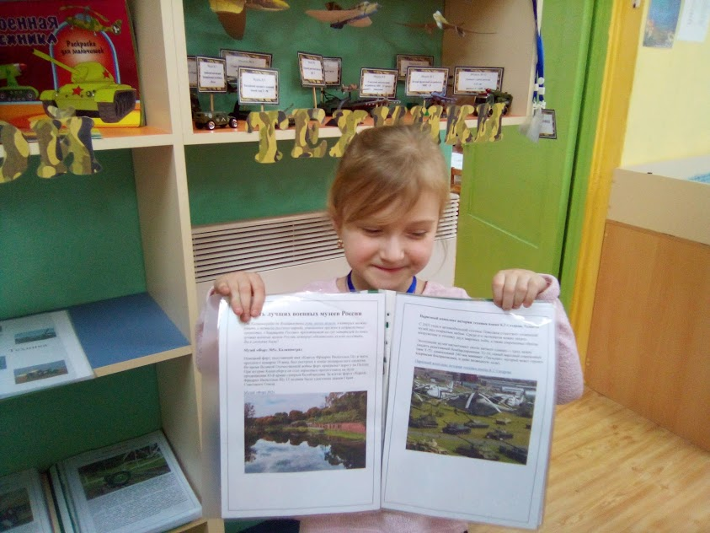
Дети узнали, что в России существует 10 лучших музеев Военной техники.

Slide 9
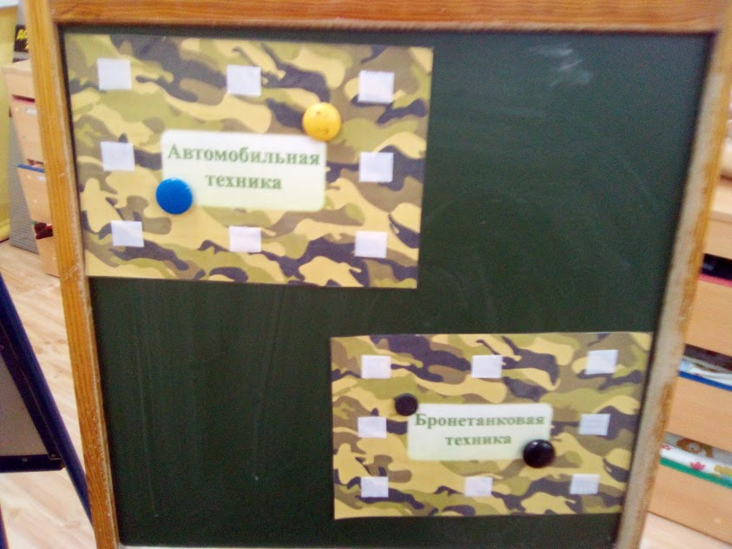
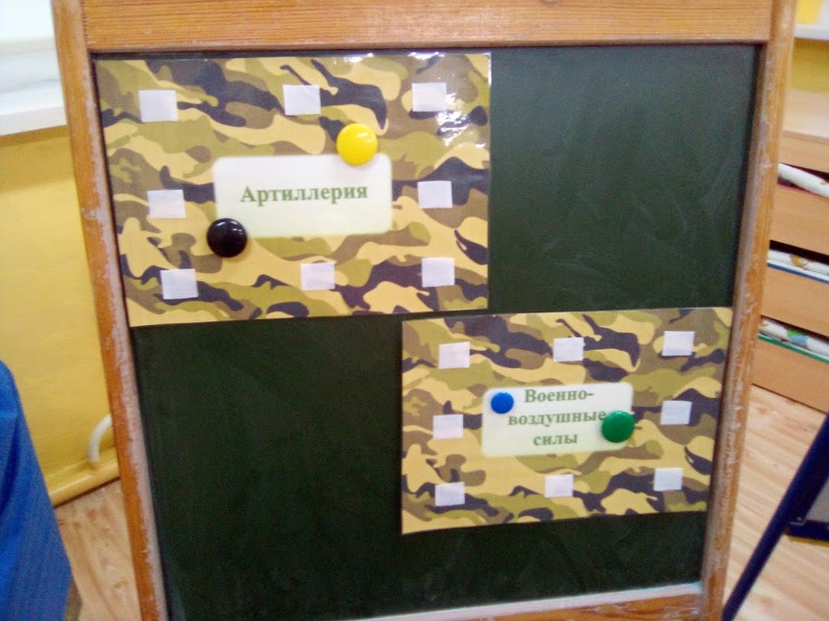
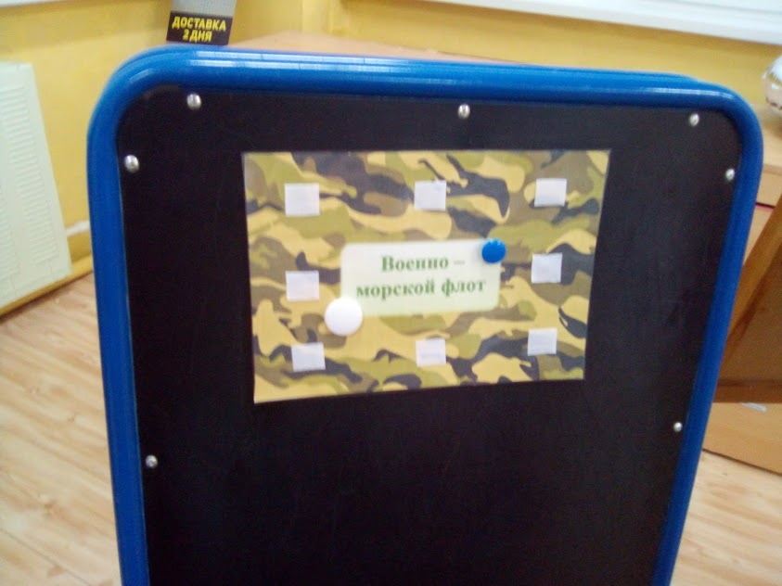
Дети пополнили свои знания углубленно, разбираются во всех видах военной техники и военный какой профессии имеет отношение к той или иной технике.

Slide 10
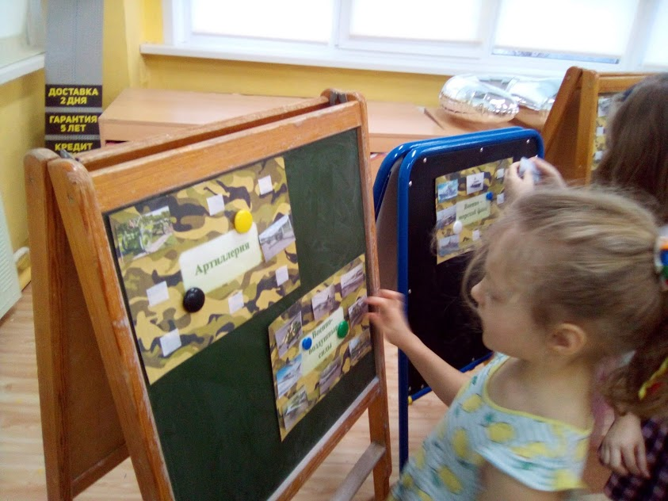
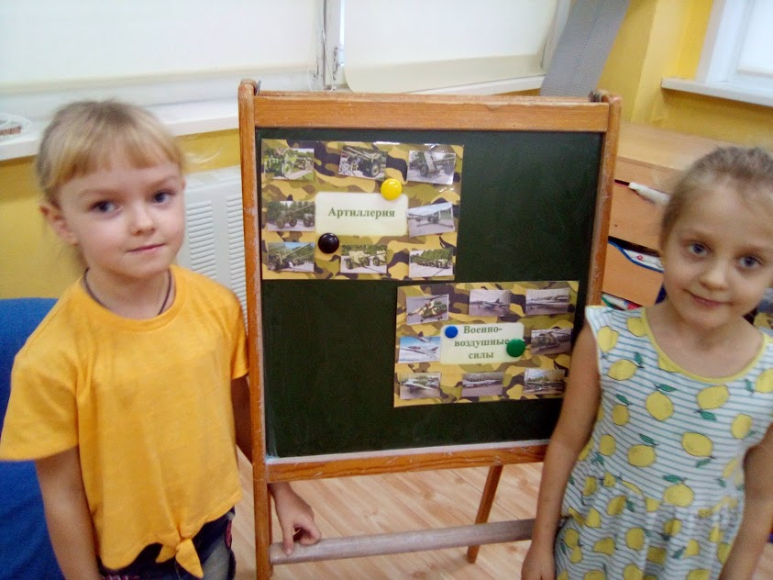
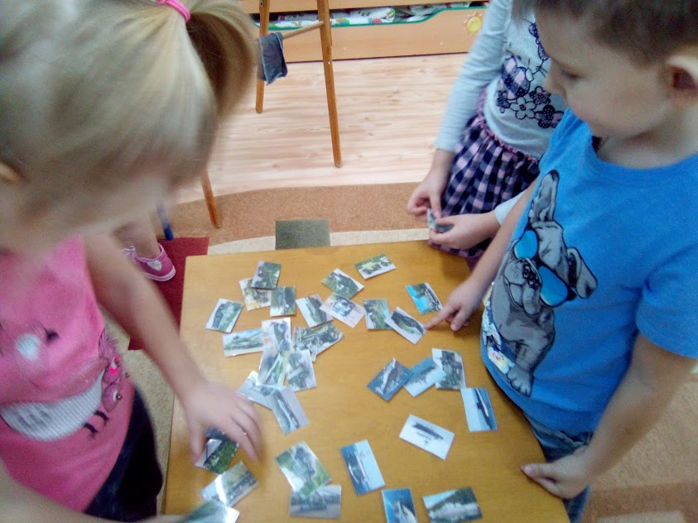
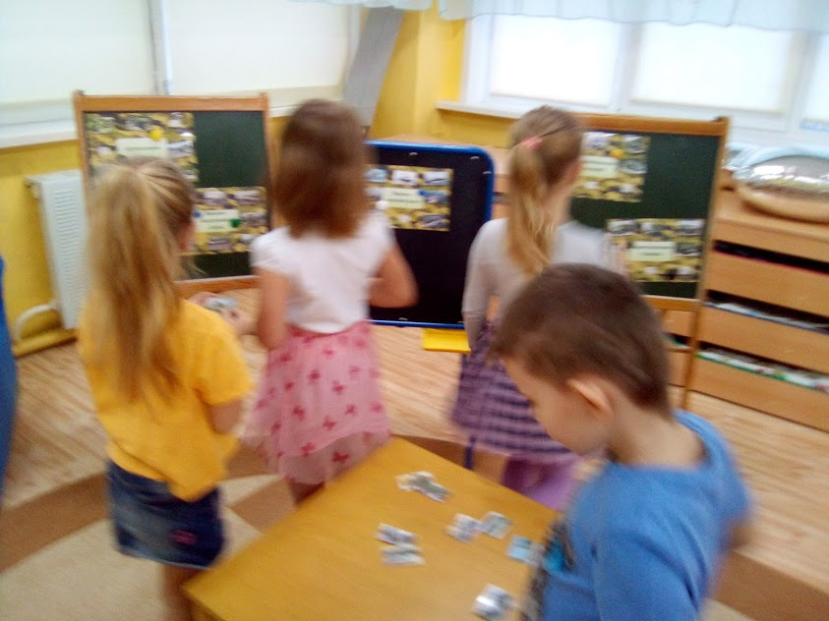
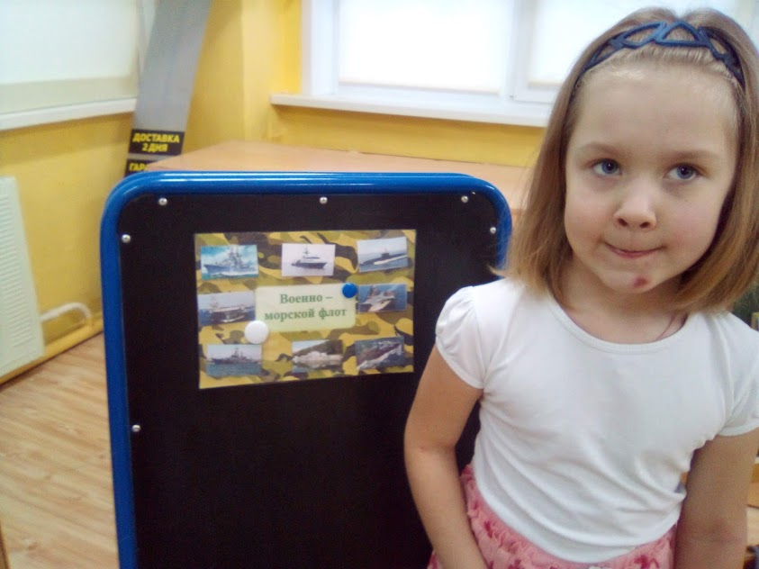
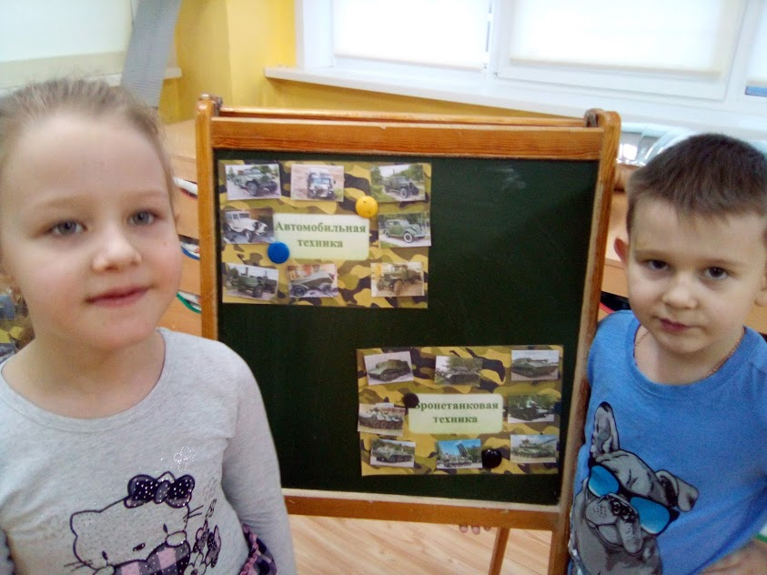

Slide 11
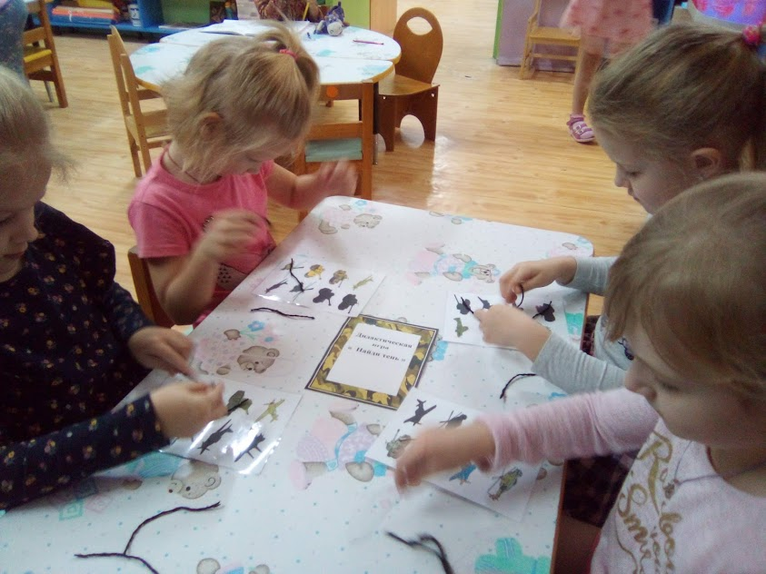
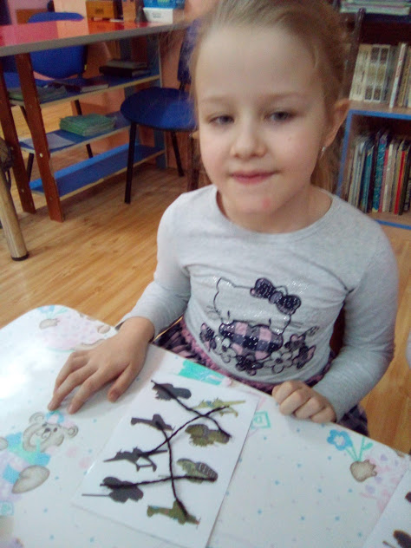
Для закрепления знаний дети с удовольствием используют дидактические игры, которые тоже находятся в уголке « Мини-музей Военной техники». Дидактическая игра « Найди тень»

Slide 12
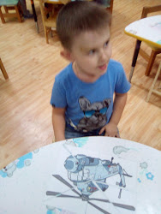
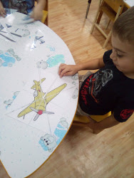
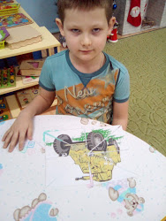
Все дети любят пазлы. Собирать картинки военной техники из частей в целое интересно как мальчикам, так и девочкам.

Slide 13
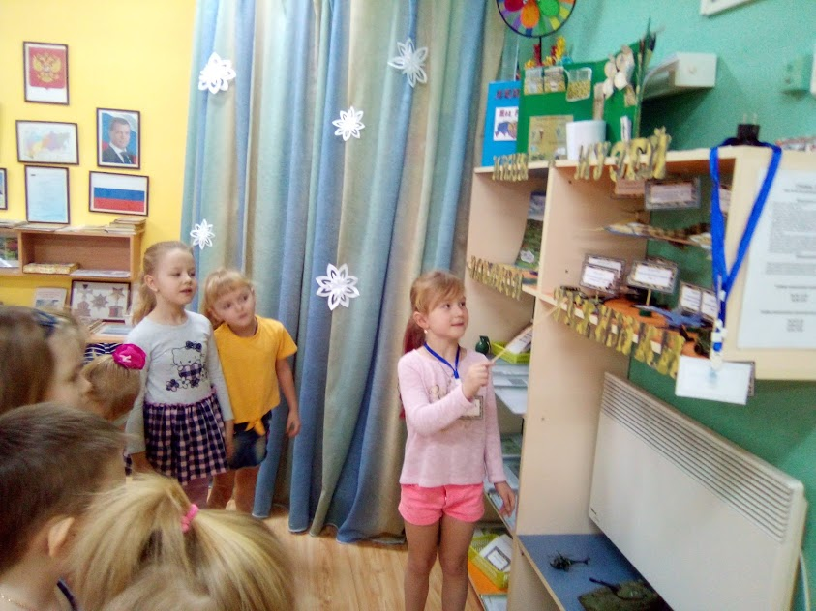
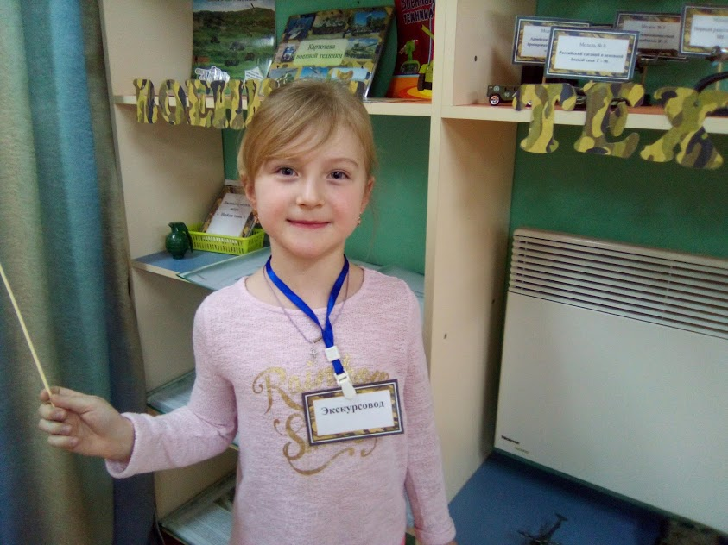
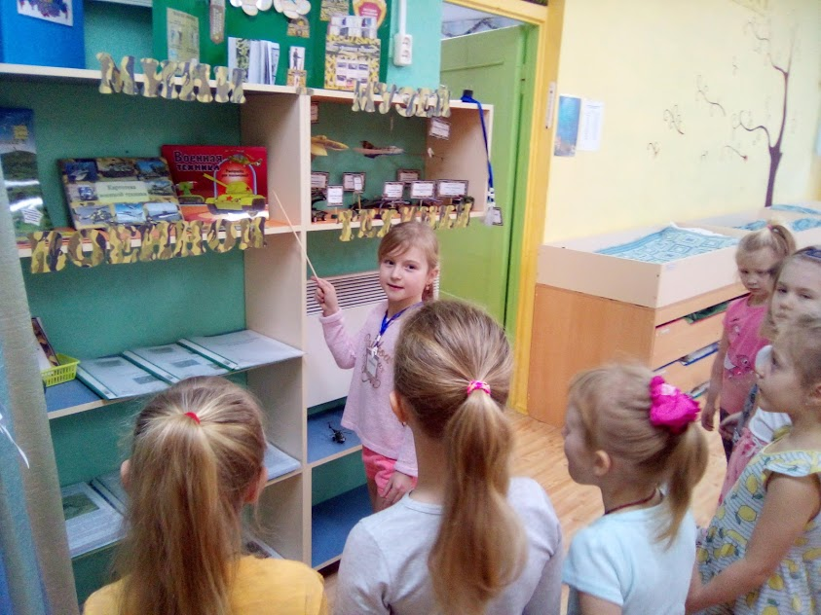
Дети, которые хорошо разбираются в военной технике, сами проводят экскурсии по музею для детей из других групп.

Slide 14
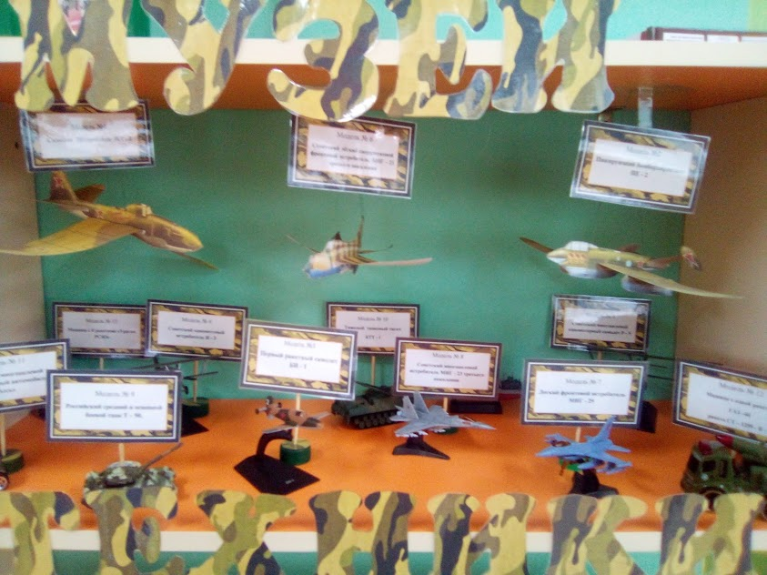
В мини-музее собираются мини-модели настоящей военной техники.

Slide 15
У нас выставлены:
- Самолет Штурмовик ИЛ – 2
- Пикирующий бомбардировщик ПЕ – 2
- Первый ракетный самолет БИ – 1
- Советский одноместный истребитель И - 3
- Советский многоцелевой одномоторный самолет Р – 5
- Советский лёгкий сверхзвуковой фронтовой истребитель МИГ – 21 третьего поколения
- Армейский многоцелевой бронированный автомобиль « Рысь »
- Российский средний и основной боевой танк Т-90

Slide 16
- Тяжелый танковый тягач БТТ – 1
- Советский многоцелевой истребитель МИГ – 23 третьего поколения
- Машина с одной ракетой ГАЗ – 66, ракета СТ -1299 – R- 3
- Легкий фронтовой истребитель МИГ – 29
- Машина с 8 ракетами «Ураган» РСЗО

Slide 17
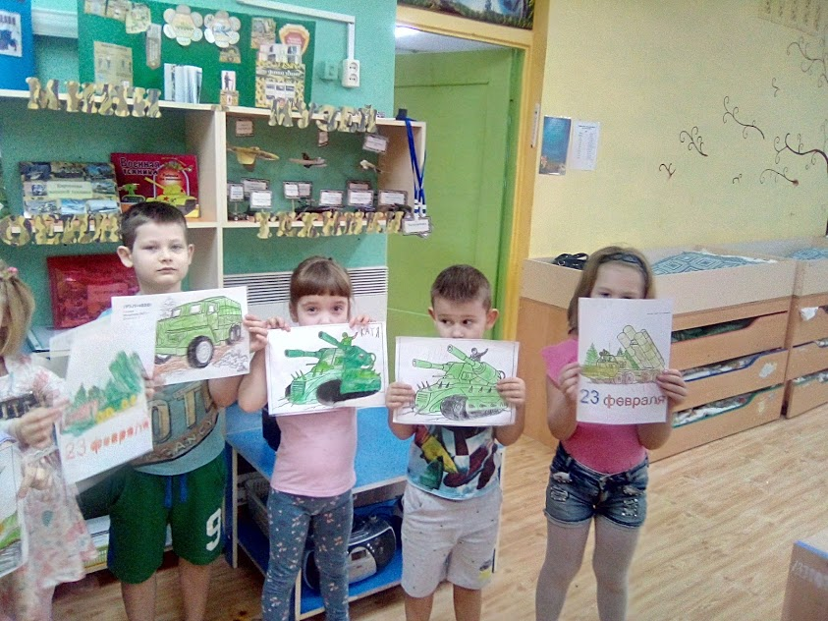
Любое посещение мини – музея заканчивается творчеством.

Slide 18
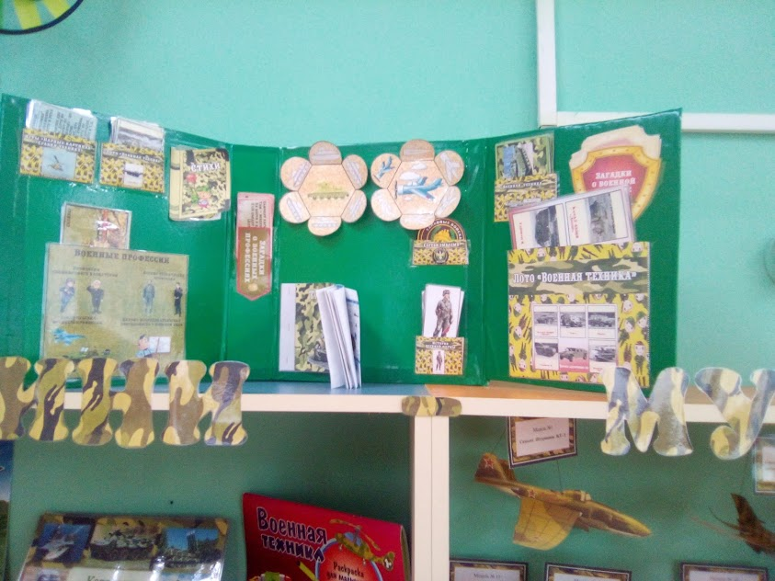
Этот проект очень интересный и познавательный. Мы только начали работать в этом направлении, поэтому и дальше планируем работать по этой теме. Планируем собрать видеотеку по теме, пополнить музей новыми экспонатами военной техники. Собрать новые и достоверные материалы для пополнения знаний детей.

Slide 19
Спасибо за внимание
2021 год

